Slide 1
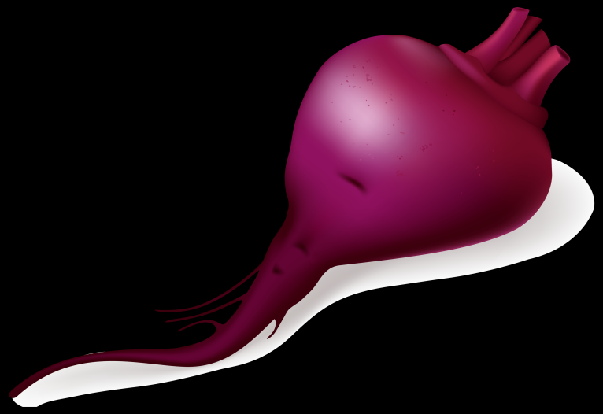
Ще – ще – ще – вкусная капуста в борще

Slide 2
Щё щё – щё – хочу добавки я ещё

Slide 3
Щи – щи – щи – любят дети есть борщи

Slide 4
Ча – ча –ча – налетела саранча

Slide 5
Использованные ресурсы
http://www.logoped.ru/chistogovorki_dlja_avtomatizatsii_zvukov.htm
Чистоговорки для автоматизации звуков Яушевой Р.Н.

